Slide 1

项目
方案
头条全局搜索项目
-- by 鸿数

Slide 2
头条全局搜索项目意义
01
结构化全网内容，全局搜索标签
现况
只有20多个频道
类目体系单一
频道！=类目
内容库是黑盒
内容分散、完全孤立
不清楚哪些类目有内容
不清楚用户喜欢哪类内容
只有主动搜索汇总文章
期望
结构化全网内容
类目-属性组织体系
通用稳定的类目结构
满足淘内文章独有需求
全局搜索标签
浓缩文章内容
引起阅读兴趣
保证召回质量
内容 分类
文章
打标
提升 内容消费体验

Slide 3
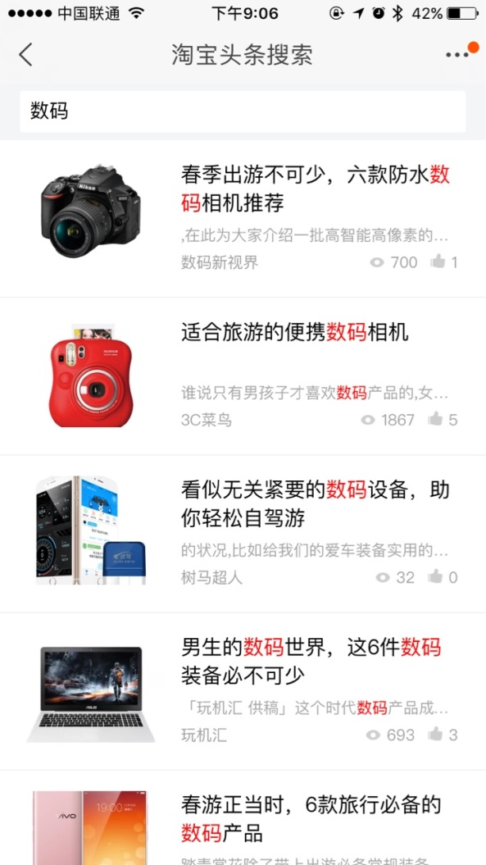
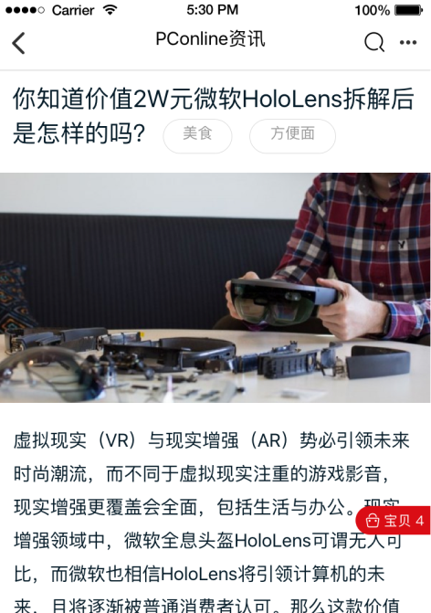
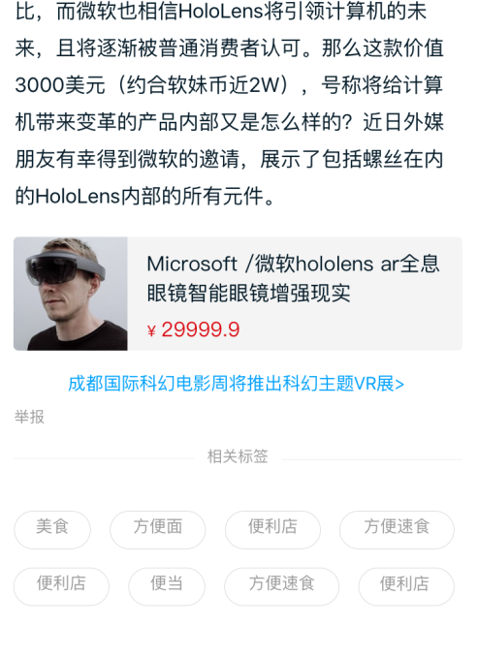
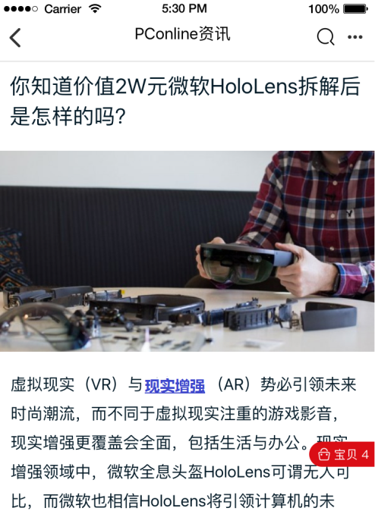
头条全局搜索产品设计
02
文章详情页，多个备选方案
搜索结果页，内容搜索引擎
顶部透出
底部透出
高亮透出

Slide 4
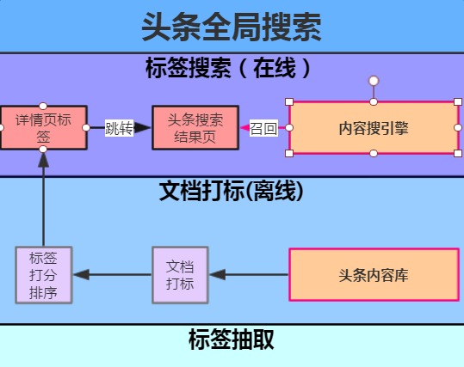
头条全局搜索架构大图
03
全局搜索
头条全局搜索分为离线文档和在线标签搜索打标两部分。
文档打标
利用抽取好的标签对头条文档打标，计算标签和文章的相关性，根据相关性排序，截取前几个。
01
标签搜索
用户点击文章中的标签tag，把标签作为搜索词在内容搜引擎中搜索，召回和标签相关的文章，按照个性化和相关性排序并展示。
02

Slide 5
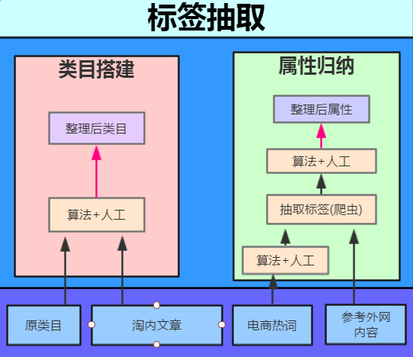
头条全局搜索架构大图
03
标签抽取
分为类目搭建、属性归纳两部分。整理的类目和属性共同作为抽取标签。
类目搭建
由行业运营提供原始类目体系，算法通过计算类目关系在文章中的效用分，做出推荐和不推荐的判断。对于不推荐的类目，需要运营修改校验，之后整理入类目库。
01
属性归纳
利用淘宝电商热词搭配顶级类目构造搜索query，在外网带标签的内容源爬取文章，抽取标签。算法计算标签类目归属分和质量分，提供给运营简单修正，直接入库。运营之后可以提供种子词检索标签，规约属性。
02

Slide 6
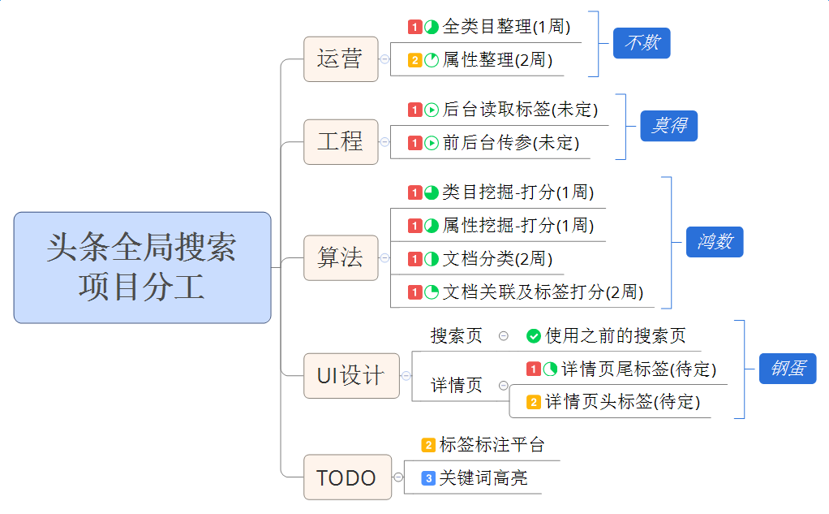
头条全局搜索项目分工
04

Slide 7
END

Slide 8
Notes:
透出哪些标签：topic model, user profile(online),
自然语言query的生成作为tag

